Slide 1

Договор в гражданском праве
Цыганова А.А.

Slide 2
План лекции
1. Понятие и содержание договора
2. Виды договоров
3. Порядок заключения договора
4. Изменение и расторжение договора

Slide 3

Вопрос 1. Понятие и содержание договора

Slide 4
Подходы к определению понятия «договор»:
1. Юридический факт (основание возникновения правоотношения);
Договор — соглашение двух или нескольких лиц об установлении, изменении или прекращении гражданских прав и обязанностей (п. 1 ст. 420 ГК РФ).
2. Правоотношение (договорная связь между контрагентами);
3. Документ (Письменная форма, фиксирующая права и обязанности сторон).

Slide 5


Свобода договора ст. 421 ГК РФ Постановление Пленума Высшего Арбитражного Суда РФ от 14 марта 2014 г. № 16 «О свободе договора и ее пределах»
Понуждение к заключению договора не допускается;
Субъекты гражданского права по своему усмотрению определяют условия договора;
Стороны могут заключить договор как предусмотренный (поименованный), так и не предусмотренный законом (непоименованный) или иными правовыми актами (но он не может противоречить закону и иным правовым актам);
Стороны могут заключить смешанный договор, т.е. договор, содержащий элементы различных договоров, предусмотренных законом или иными правовыми актами. Например, договор найма-продажи (ст. 501 ГК РФ);
Может быть заключен договор в пользу третьего лица (ст. 430 ГК).

Slide 6

Содержание договора
совокупность согласованных сторонами условий, в которых закреплены права и обязанности контрагентов, составляющие содержание договорного обязательства.

Slide 7
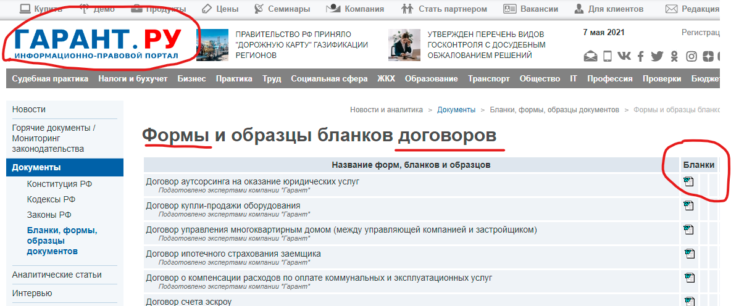
Виды условий договора:
1. Примерные условия (ст. 427 ГК РФ), разработанные для договоров соответствующего вида и опубликованными в печати, либо могут быть в форме примерного договора или иного документа, содержащего эти условия. Такие условия обязательны для соблюдения сторонами только в случае прямой ссылки на них в тексте самого договора. В таком случае эти условия следует считать существенными.
2. Существенными являются такие условия договора, которые необходимы и достаточны для его заключения. При недостижении сторонами соглашения хотя бы по одному из условий, относящихся к числу существенных, договор считается незаключенным т.е. несуществующим и не влекущим тех последствий, к достижению которых стремились стороны.

Slide 8
Существенные условия
Существенные условия:
1. Условия о предмете договора;
2. Прямо названные как существенные в тексте закона и необходимые для договора данного вида;
3. Все те условия, относительно которых по заявлению одной из сторон должно быть достигнуто соглашение «случайные условия». Так, если в договоре купли-продажи покупатель потребует согласовать условия, касающиеся упаковки товара, способа его доставки и т.п., то названные условия приобретают характер существенных.

Slide 9
Заверения об обстоятельствах (ст. 431.2 ГК РФ)
Не являются условиями договора, но в текст договора могут быть включены (о том, что у одного из них есть все необходимые лицензии, есть денежные средства для оплаты товара по договору поставки и др.).
Такие заверения могут иметь гражданско-правовое значение, если указанные заверения окажутся недостоверными. Тогда, сторона, давшая их, обязана возместить другой стороне по ее требованию убытки, причиненные недостоверностью таких заверений, или уплатить предусмотренную договором неустойку.

Slide 10
Вопрос 3. Виды договоров

Slide 11
Виды договоров:
В основе деления понимание договора как уже сложившегося правоотношения: односторонние (обязанность одного должника противопоставлена праву одного кредитора) и двусторонние (синаллагматические/взаимные - у каждой из сторон имеются взаимные права и обязанности по отношений друг к другу);
Имущественные - договоры, на основе которых возникает имущественное отношение товарообмена (т.е. опосредующее перемещение материальных благ) и организационные – договоры, направленные на то, чтобы обеспечить возникновение в будущем имущественных отношений либо упорядочить их.
Подавляющее число договоров являются имущественными: купля-продажа, мена, дарение, аренда и т.д.

Slide 12
Организационные договоры. Предварительный договор (ст. 429 ГК РФ)
Это соглашение, в силу которого стороны обязуются заключить в будущем договор о передаче имущества, выполнении работ или об оказании услуг (основной договор) на условиях, предусмотренных предварительным договором.
Цель: организация заключения какого-либо договора в будущем. Должен быть указан срок, в который стороны обязуются заключить основной договор. Если срок не определен, то основной договор должен быть заключен в течение года.
Заключается в форме, установленной для основного договора. Если форма основного договора не установлена – простая письменная форма. Несоблюдение правил о форме влечет его ничтожность.
Если одна из сторон предварительного договора уклоняется от заключения основного договора, то другая сторона вправе обратиться в суд с требованием о понуждении заключить договор в течение шести месяцев с момента неисполнения обязательства по заключению договора. Кроме того, должны быть возмещены убытки, причиненные уклонением от заключения договора, если такое уклонение является необоснованным.

Slide 13
Организационные договоры. Рамочный договор (ст. ст. 429.1 ГК РФ)
Рамочный договор (договор с открытыми условиями) определяет только общие условия обязательства. В силу закона или условий обязательства положения, содержащиеся в рамочном договоре, могут быть или должны быть уточнены сторонами путем заключения отдельных договоров, подачи заявок одной из сторон или иным образом.

Slide 14
Публичные договоры (ст. 426 ГК РФ)
Одной из сторон публичного договора является лицо, осуществляющее предпринимательскую или иную приносящую доход деятельность. Причем по характеру своей деятельности это лицо должно осуществлять действия в отношении каждого, кто к нему обратится: розничная торговля, перевозка транспортом общего пользования, услуги связи, медицинское, гостиничное обслуживание и т.п.
Условия договоров должны быть одинаковыми для всех потребителей (в том числе цена товаров, работ или услуг). И при заключении публичного договора не должно оказываться предпочтение одному лицу перед другим лицом.

Slide 15
Договор присоединения (ст. 428 ГК РФ)
договор, условия которого определены одной из сторон в формулярах или иных стандартных формах и могли быть приняты другой стороной не иначе как путем присоединения к предложенному договору в целом.
Защита слабой стороны – требование расторжения или изменения договора этой стороной.

Slide 16
Имущественный договор. Абонентский договор (ст. 429.4 ГК РФ)
представляет собой соглашение, в силу которого одна сторона (абонент) обязуется вносить платежи другой стороне (исполнителю), а исполнитель по требованию абонента должен предоставлять предусмотренное договором исполнение (нормы об этом договоре включены в ГК в 2015 г.).
В соответствии с такими договорами оказываются, например, услуги связи, консультационные услуги и т.д.
Потребности в таких услугах у данного абонента может и не возникнуть, но абонент все же должен вносить плату

Slide 17
Эстоппель (п. 3 ст. 432 ГК РФ)
Сторона, принявшая от другой стороны полное или частичное исполнение по договору либо иным образом подтвердившая действие договора, не вправе требовать признания этого договора незаключенным, если заявление такого требования с учетом конкретных обстоятельств будет противоречить принципу добросовестности (пункт 3 статьи 1).

Slide 18
Вопрос 4. Порядок заключения договора

Slide 19
Заключение договора
Заключение договора есть достижение сторонами соглашения по всем его существенным условиям с соблюдением установленных гражданским законодательством порядка и формы.
Договор считается заключенным при соблюдении следующих условий:
- во-первых, между сторонами достигнуто соглашение по всем существенным условиям договора;
- во-вторых, сторонами должна быть соблюдена требуемая в надлежащих случаях форма договора.
По общему правилу договор признается заключенным в момент получения лицом, направившим оферту, ее акцепта (п. 1 ст. 433 ГК).

Slide 20


Порядок заключения договора (ст. 432 ГК РФ)
Оферта
предложение заключить договор
Акцепт
принятие предложения
Стадии заключения договора:
1) переговоры о заключении договора;
2) оферта;
3) рассмотрение оферты;
4) акцепт оферты.
ОФЕРЕНТ
АКЦЕПТАНТ

Slide 21
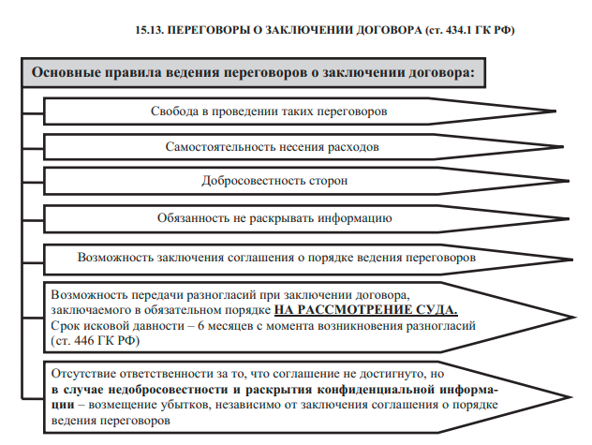

Slide 22
Предложение заключить договор (Оферта) должно:
а) быть адресовано одному или нескольким конкретным лицам;
б) быть достаточно определенным по своему содержанию;
в) выражать явное намерение лица, сделавшего предложение, считать себя заключившим договор с адресатом, которым будет принято предложение;
г) содержать все существенные условия договора.
По общему правилу оферта является безотзывной (ст. 436 ГК РФ)
Если не соблюдается одно из требований, то это не оферта, а вызов на оферту (приглашение делать оферту) (п. 1 ст. 437 ГК).
Публичная оферта содержит все существенные условия договора предложение, из которого усматривается воля лица, делающего предложение, заключить договор на указанных в предложении условиях с любым, кто отзовется (п. 2 ст. 437 ГК). После акцепта оферты договор считается заключенным.

Slide 23
Акцепт (ст. 438 ГК РФ) характеризуется тем, что:
- это выражение воли акцептанта о его согласии с условиями, содержащимися в оферте;
- такое согласие должно быть полным;
- безоговорочным;
- совершается лицом, которому была направлена оферта;
в срок, установленный в оферте.
Должен быть полным и безоговорочным.

Slide 24
Вопрос 4. Изменение и расторжение договора

Slide 25
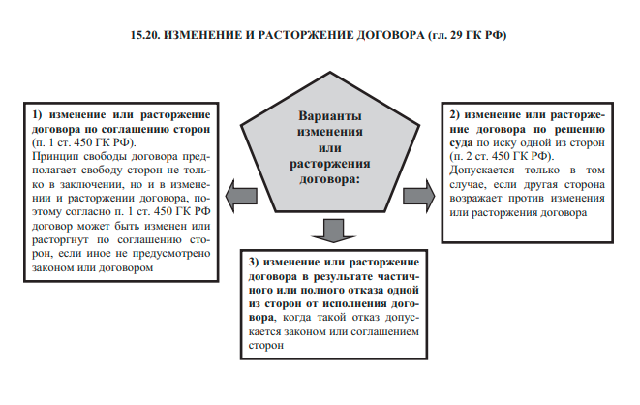

Slide 26
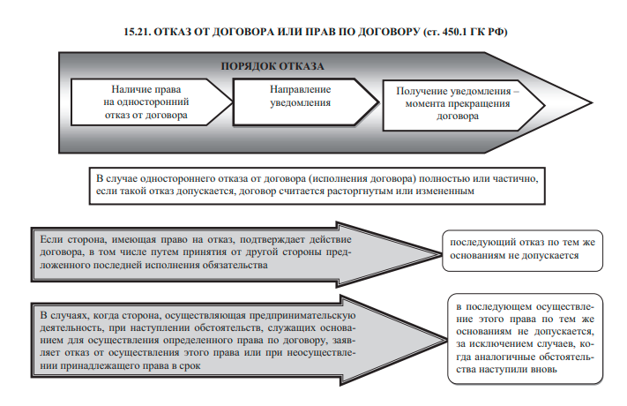

Slide 27
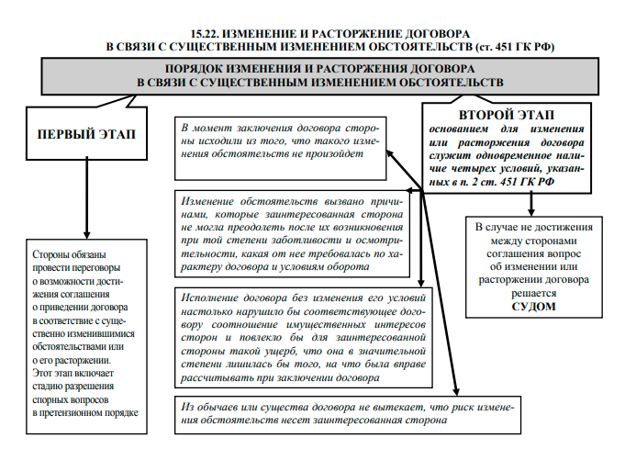

Slide 28
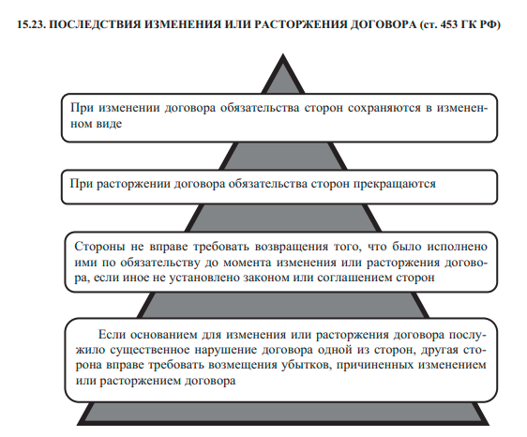

Slide 29
Договор в гражданском праве
Цыганова А.А.

